Slide 1
LES ACTIONS À DESTINATION
DES HABITANTS

Slide 2
SOMMAIRE
Nouvelle signature « En Bourgogne-Franche-Comté »
Campagnes « Sortez chez Vous en Bourgogne-Franche-Comté »
Partenariats presse région – les Confidences
Artips les 100 Merveilles
Fantastic Picnic
Pass Découverte
Digital: site Web/GRC/Social Media
Partenariats divers
Dispositifs de communication pour les filières

Slide 3
1 nouvelle signature pour l’habitant
(Accompagnement par l’Agence Hula Hoop)
Une volonté d’appréhender l’offre touristique dans son ensemble et créer un récit régional d’attractivité touristique auprès des habitants pour Inciter les habitants à redécouvrir leur région
une signature comme repère pour les habitants de la région qui les interpellent et leur indiquent qu’une manifestation a lieu près de chez eux et pour eux

Slide 4
Création et uniformisation de nouveaux territoires d’expressions pour porter cette nouvelle signature
« en Bourgogne-Franche-Comté »
une signature reflexe pour trouver les 1001 idées de sortir de chez soi, pour une journée excursion ou un weekend/court-séjour, autour des filières d’excellence de la région (patrimoine, itinérance, oenotourisme et gastronomie) mais aussi d’événements majeurs, agenda, actualités….
Une signature qui répond à la question : « qu’est-ce que je fais ? » donc de fait plus orientée vers la consommation que la séduction
Une signature « produit » qui va caractériser les initiatives comme nos dispositifs et actions de communication (# SORTEZCHEZVOUS, Fantastic Picnic , communication filières…Confidences…)

Slide 7

UNE EXPRESSION CRÉATIVE COMMUNE POUR 2 NIVEAUX DE PRISE DE PAROLE
#1 SORTEZ CHEZ VOUS EN BOURGOGNE-FRANCHE-COMTE
Traitement des thématiques patrimoine, itinérance, oenotourisme, gastrotourisme
Evènement (FANTASTIC PICNIC et autres dispositifs mis en place par la région à destination des habitants)
#2 CONFIDENCES : - Prise de parole spécifique et déploiement pouvant vivre seul

Slide 8
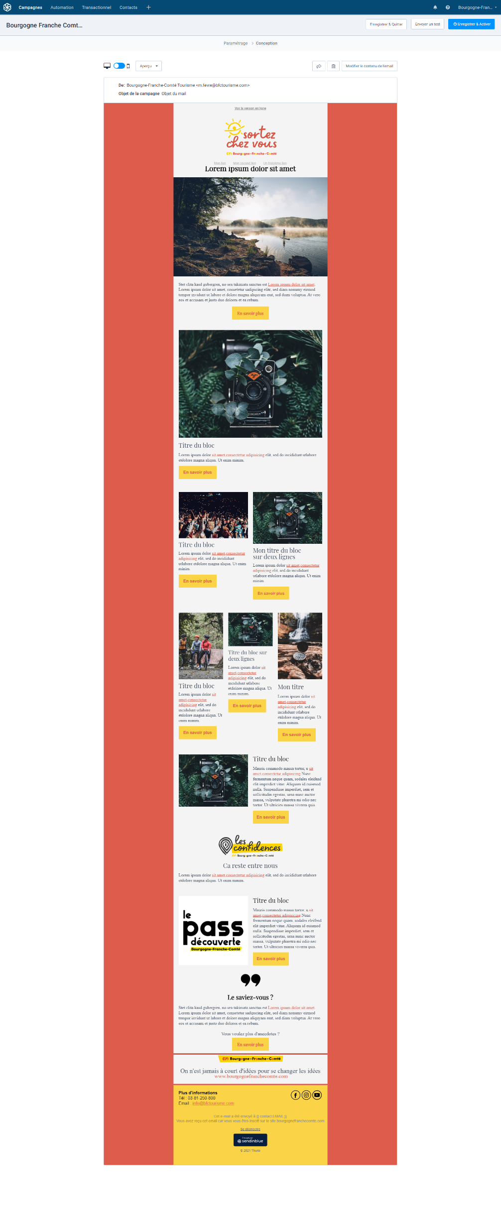
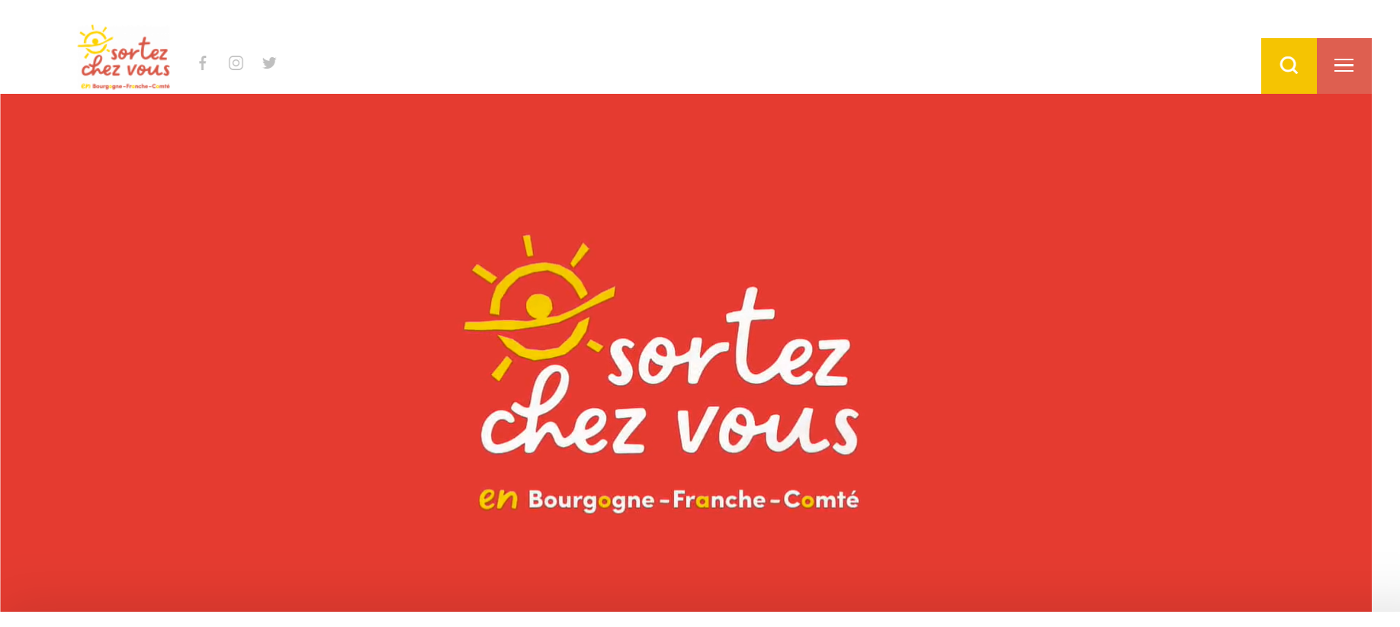
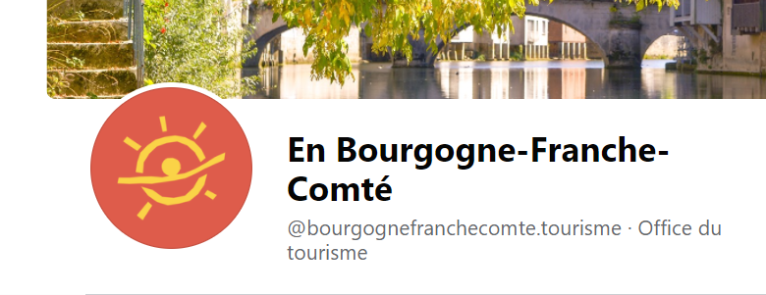
CAMPAGNES
Sortez Chez Vous en Bourgogne-Franche-Comté
Habillage du site web www.bourgognefranchecomte.com, des modèles de newsletters et des réseaux sociaux avec la nouvelle charte graphique

Slide 9
CAMPAGNES
Sortez Chez Vous en Bourgogne-Franche-Comté
Outils/créa:
Un brand book et une charte graphique avec toutes les utilisations de la signature et les différents outils
1 FILM 1,40 mn + 1 déclinaison en 1 sport court de 40 sec et 3 spots de 20 dec décliné pour chaque filière)
Version longue : https://youtu.be/t4dYMvh_TjY
Version Ciné : https://youtu.be/alqKkRxex8E
Itinérance : https://youtu.be/2yFpP7nOaGE
Patrimoine : https://youtu.be/RXLI1S6XlHY
Œnotourisme : https://youtu.be/LzT3RRdfQWs

Slide 10
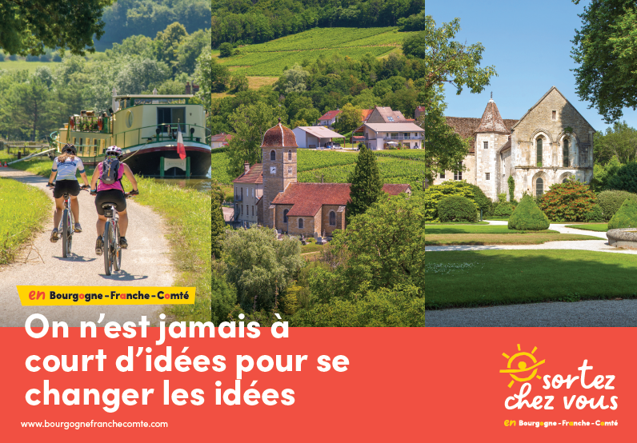
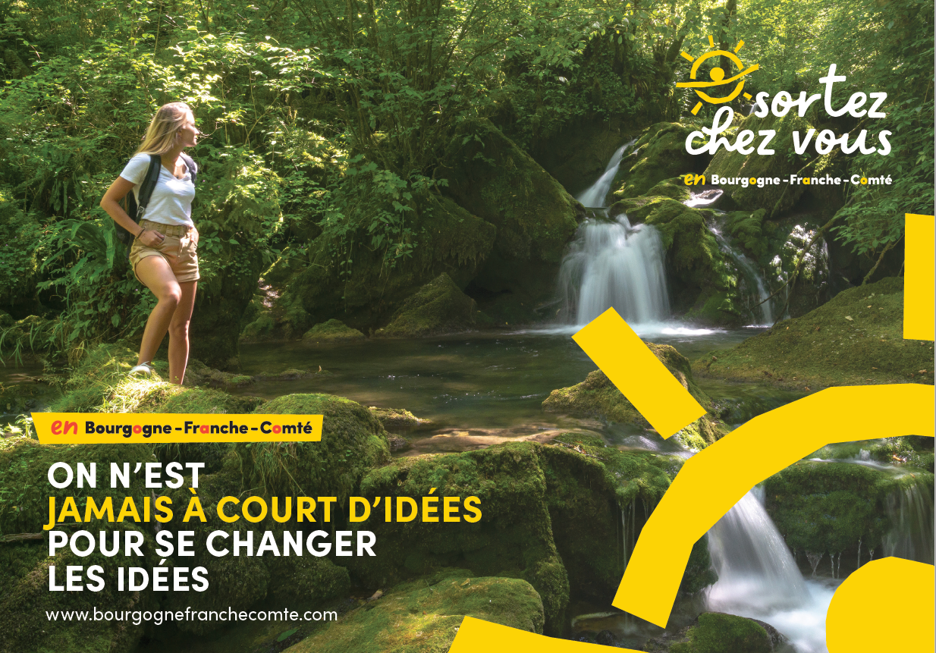
CAMPAGNES
Sortez Chez Vous en Bourgogne-Franche-Comté
1 annonce presse (= K visual) générique et déclinée pour les filières PATRIMOINE-ITINERANCE-OENOTOURISME
1 bannière PQR générique et déclinée par filière

Slide 12
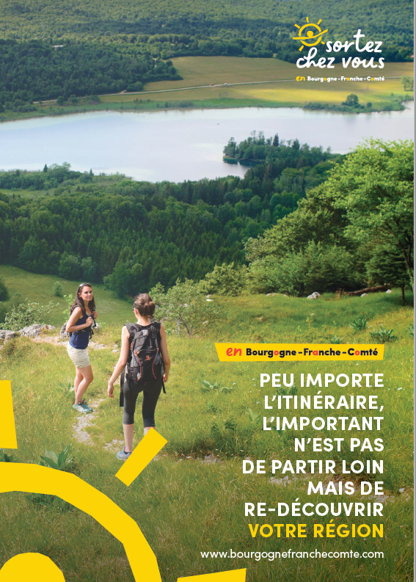
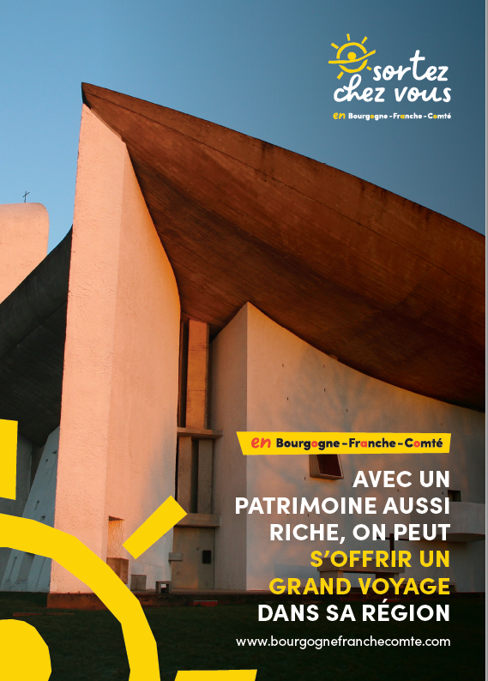
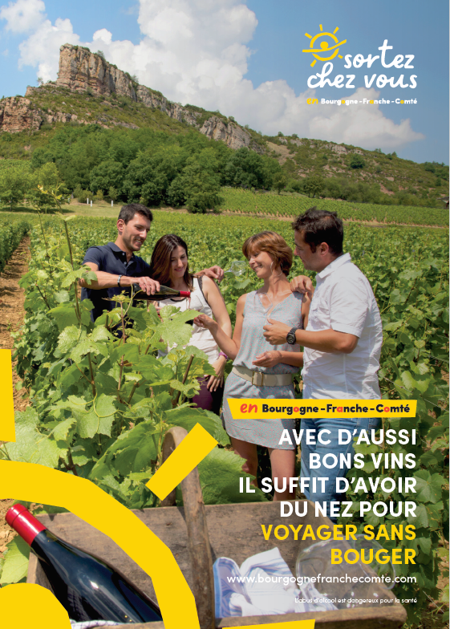

Slide 13
→ Plan de diffusion
Diffusion du spot de 40 sec dans les salles de cinéma en région, dès réouverture, 26 complexes, 181 diffusions
Spots sponsorisés des différents FILMS sur les Réseaux sociaux
Plan media bannières digitales PQR (6 supports: BP/JSL/Progrès/EST REP/Journal du Centre/Yonne Rep)
Encarts publicitaire dans les magazines régionaux : Vaévient, l’Inattendu, Sortir en Bourgogne-Franche-Comté, Elle été Bourgogne-Franche-Comté
Communiqué de presse
En soutien avec le service communication de la région:
Spot TV (pour diffusion sur France 3 Bourgogne & France 3 Franche-Comté) : format 40 sec.
Spot radio (pour diffusion sur France Bleu Auxerre, France Bleu Belfort Montbelliard, France Bleu Besançon, France Bleu Bourgogne et "Préroll Podcasts France Inter + France Culture Région Bourgogne-Franche-Comté") : format 30 sec.
Bannières display (pour diffusion sur creusot-infos.com, infos-dijon.com, autun-infos.com)

Slide 14

Partenariats presse région
Confidences
Bourgogne Magazine / Cœur de Comtois
Sur les éditions de mai et de août
« Sortez chez vous » en 4 épisodes
Dans chacun de ces numéros, la rédaction réalise un cahier de 5 pages reprenant et développant des « Confidences »,et 4produits touristiques que le CRT veut privilégier sur des Offres ¨PATRIMOINE et ITINERANCE
Cette rubrique commune à nos deux titres de territoire en BFC, répétée 4 fois dans l’année, avec des sujets différents, permettra de donner du relief à une cinquantaine de « confidences ».
Ces sujets seront repris et dématérialisés pour le site du CRT, qui pourra ainsi développer sa communication autour de cette notion de « confidences ».

Slide 15

Artips
Les 100 Merveilles de Bourgogne-Franche-Comté
Fidélisation ou engagement des utilisateurs
PRE ONBOARDING + PROMOTION DU PARCOURS
Test de personnalité Quel bourguignon-franc-comtois êtes-vous ?avec fléchage ensuite vers parcours arts de vivre (bon vivant), patrimoine (explorateur), histoire (voyageur dans le temps, historien, archéologue…)
Mise à disposition de l'interface de jeu + Push sur les réseaux sociaux par Artips et par BFCT
SERIE DE PODCATS
Mise en audio d’anecdotes de 2 Merveilles existantes ( la Saline Royale d’Arc-et-Senans + les Pleurants du Musée des Beaux-arts de Dijon) + 1 création originale d’une autre anecdote ( l’Ecclésia nouveauté !) en version audio
Mise à disposition de l'audience podcasts Artips 20 000 pax .

Slide 16
Fantastic Picnic
Samedi 11 et dimanche 12 septembre – 11ème édition
Objectifs 2021:
Mobilisation de 60 partenaires
Plus de Notoriété
Plus de visiteurs

Slide 17

Pass Découverte
Le PASS DECOUVERTE , lancé le 1er juillet 2020, compte aujourd’hui environ 80 partenaires proposant plus de 100 visites/prestations majoritairement Culture et Patrimoine, et plus de 60 offices de tourisme vendeurs du pass.
Objectifs 2021 :
8 à 10 nouveaux partenaires : recruter de nouveaux prestataires pour devenir partenaire du PASS et enrichir les offres au-delà du patrimoine (activités de loisirs, visites dégustations…): en priorité les membres des collectifs de marque et collectifs filières, les lieux de visites et activités de plein air labelisées DQT, les visites d’entreprises de l’association Vive la BFC
Vendre plus de pass au près du grand public via un dispositif de communication adapté,
Dispositif de communication (à déployer pour faire connaître le Pass Découverte auprès des habitants et déclencher l’achat )

Slide 18
DIGITAL
Un site web dédié pour les habitants
Nouveau site www.bourgognefranchecomte.com V1 sortie le 3 février - V2 prévue en avril
Objectifs 2021:
Le site doit devenir un site media et référent pour les habitants pour trouver leurs idées de sorties pour le weekend, les vacances …
Contenu :
Des entrées par filières d’excellence Patrimoine, Itinérance, oenotourisme, gastronomie
Plus d’éditorialisation des contenus pour un meilleur référencement : travail en cours avec l’agence THINK MY WEB sur les mots clés pour optimisation SEA
Une rubrique « actus et bons plans » alimentée sous forme d’articles rédigés de manière récurrente, en fonction de marronniers incontournables, les nouveautés du dossier de presse annuel, les actus chaudes reçues des partenaires, issues de l’actualité de la revue de presse…
→ marronniers
→ nouveautés du dossier de presse annuel
→ actus chaudes (issues de la revue de presse /reçues des partenaires / reçues des responsables filières)

Slide 19
Préconisations
DIGITAL
GRC / newsletters
Objectifs 2021:
Forcer le recrutement de nouveaux clients: via des Campagnes de Leads Ads sur les réseaux sociaux, nouveaux habitants (à voir avec la région), actions de partenariat ADT/OT, jeu-concours sur le site…
Une newsletter mensuelle en BFC, proche du territoire justifiant au minimum une journée de déplacement
Des newsletters « événement ( Fantastic Picnic) et/ou marronniers ( st Valentin) » en plus
Préconisations
- Un objet indiquant qu’il s’agit d’une news récurrente (Ex : « Une journée : à Besançon, à Auxerre, à la neige, au bord de l’eau, sous terre, au moyen-âge, … »)
- Un argumentaire (texte + photo) établissant la promesse et mettant en valeur les atouts justifiant le déplacement (parfois un seul site suffira à justifier le déplacement : Parc touristique, Zoo, visite de ville, …)
- Une information « hors tourisme » (anecdote, recette, témoignage, chiffres, …)
- Un calendrier (2-3 événements qui se produiront dans le mois)
- Un « Que faire sur place » (2-3 activités de saison, dans un environnement géographique proche)
- Un « Où manger» (2-3 restaurants ou lieux de pique-nique, avec argument du choix)
- Une signature indiquant clairement le contact (pas d’email « générique »)

Slide 20
Prospects : 7500 prospects à ce jour
Les meilleures thématiques par mois
(la thématique sera l’axe principal, ce qui n’empêche pas d’avoir par exemple une idée oeno quand la thématique principale est ITI)
Mars : Patrimoine + Itinérance – prévue le 18 mars : se mettre au vert au printemps
Avril : Itinérance – prévue le 8 avril : vacances scolaires avec axe principal balades et itinéraires vélo + activités famille
Mai : Itinérance – prévue le 6 mai : Avant le long week-end de l'Ascension, axe rando pédestre tous public
Juin : Oeno + Itinérance – prévue le 16 juin : Mixer Oenotourisme et Itinérance, en partant à la découverte d'une destination vignoble
Juillet : Itinérance
Aout : Patrimoine + Itinérance
Septembre : Itinérance + Oeno
Octobre : Itinérance + Oeno
Novembre : Patrimoine + Itinérance
Décembre : Neige

Slide 21
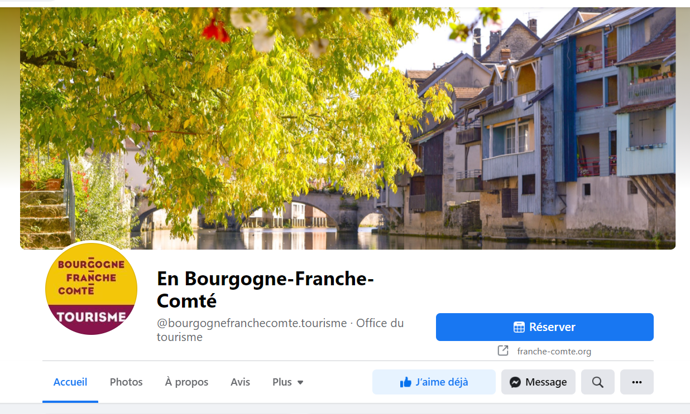
DIGITAL
Social Media - Communauté En Bourgogne-Franche-Comté
Objectifs 2021:
S’adresser aux habitants avec un contenu axé sur de la consommation plus que sur de la séduction (quoi faire ce weekend, nouveautés à découvrir…)
Développer la base fan habitants ( à ce jour base 98 800 fans)
3 post facebook + 3 post Instragram + 3 à 5 post Twitter par semaine

Slide 22
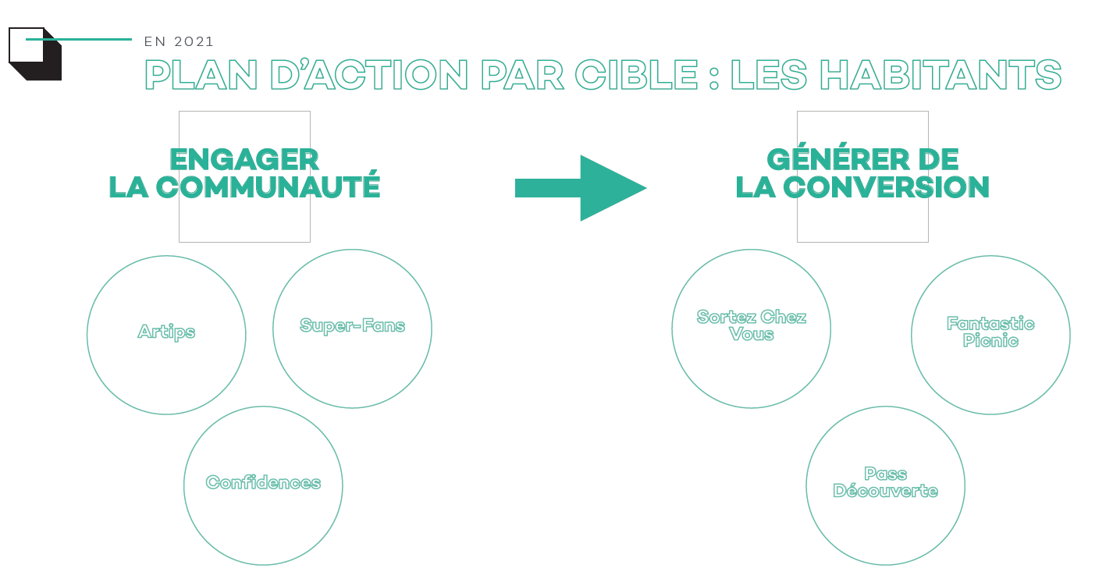

Slide 23
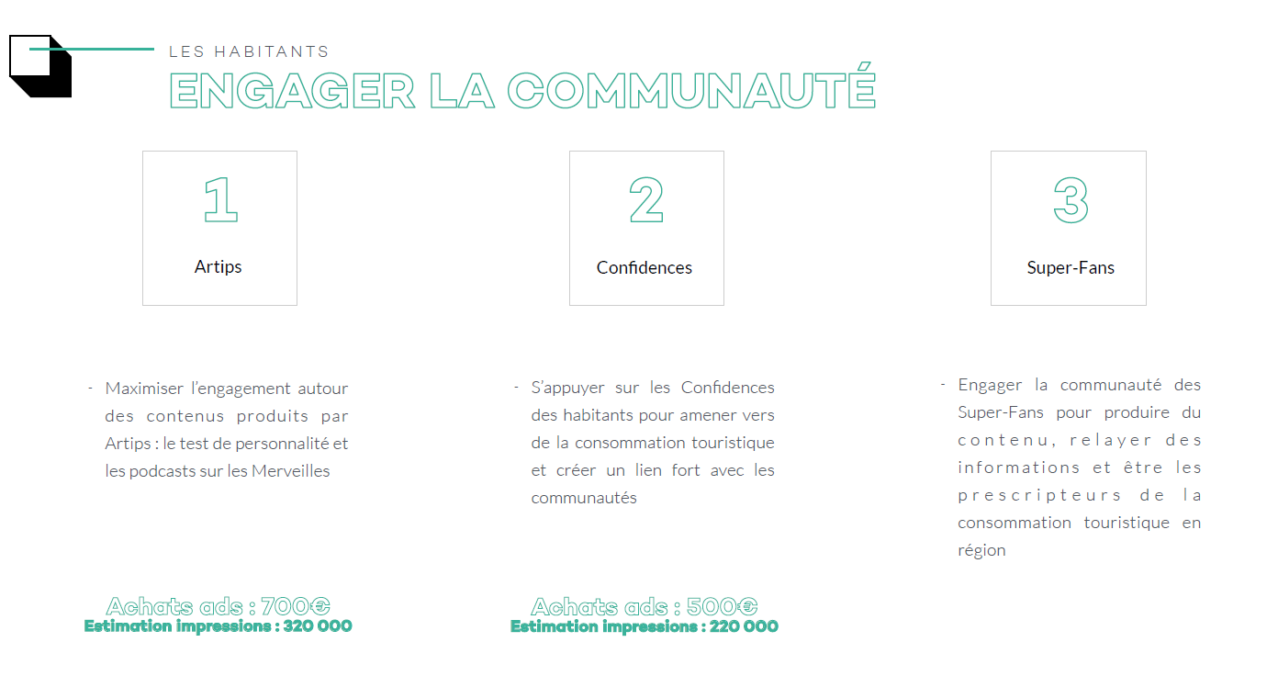

Slide 24
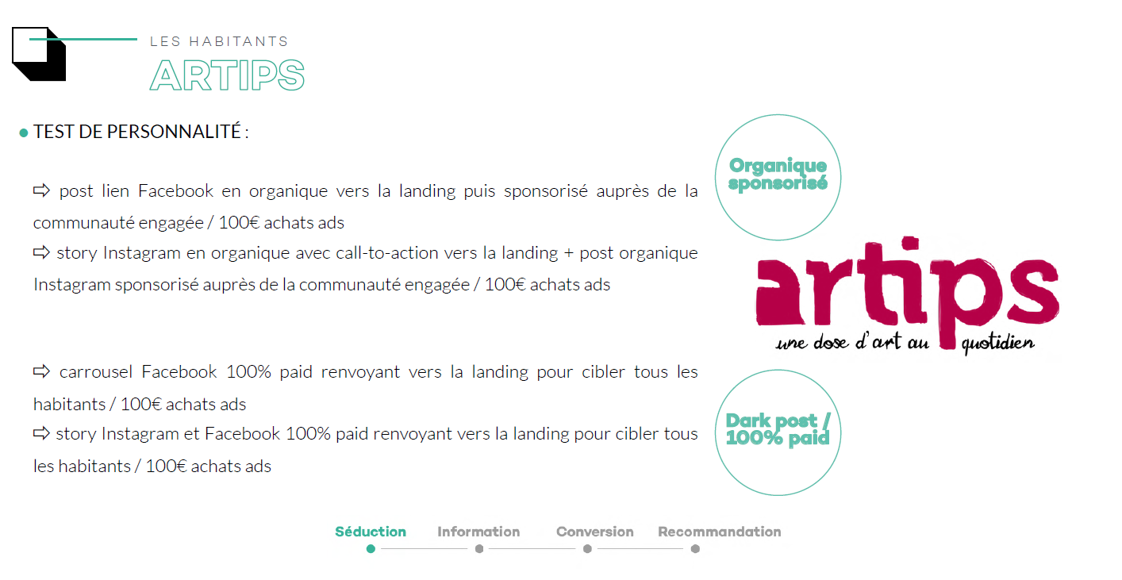

Slide 25
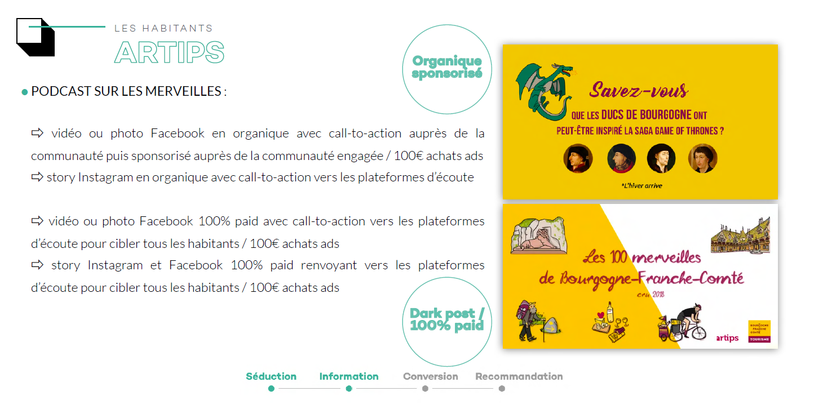

Slide 26
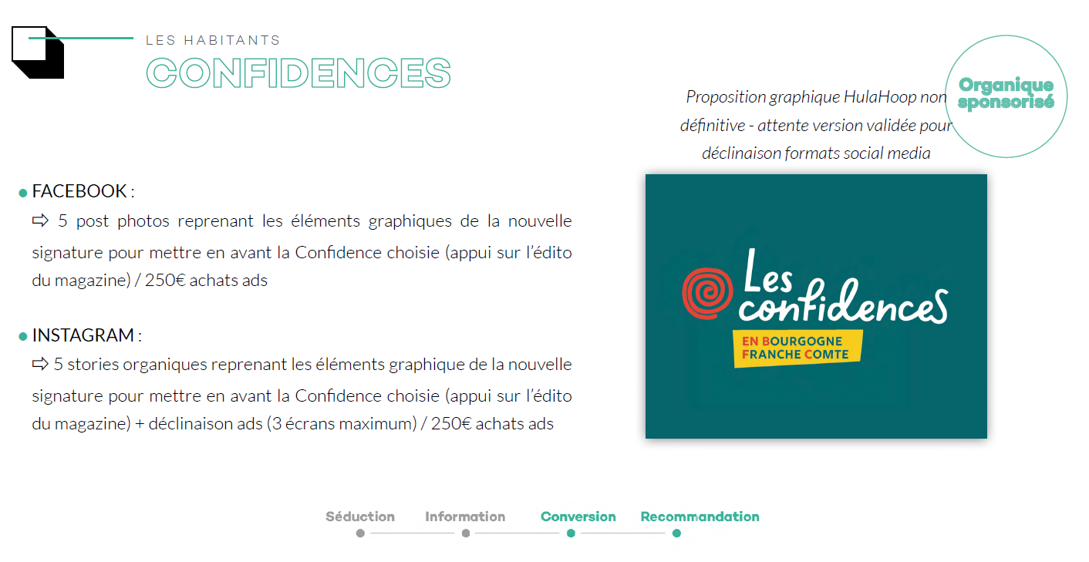

Slide 27
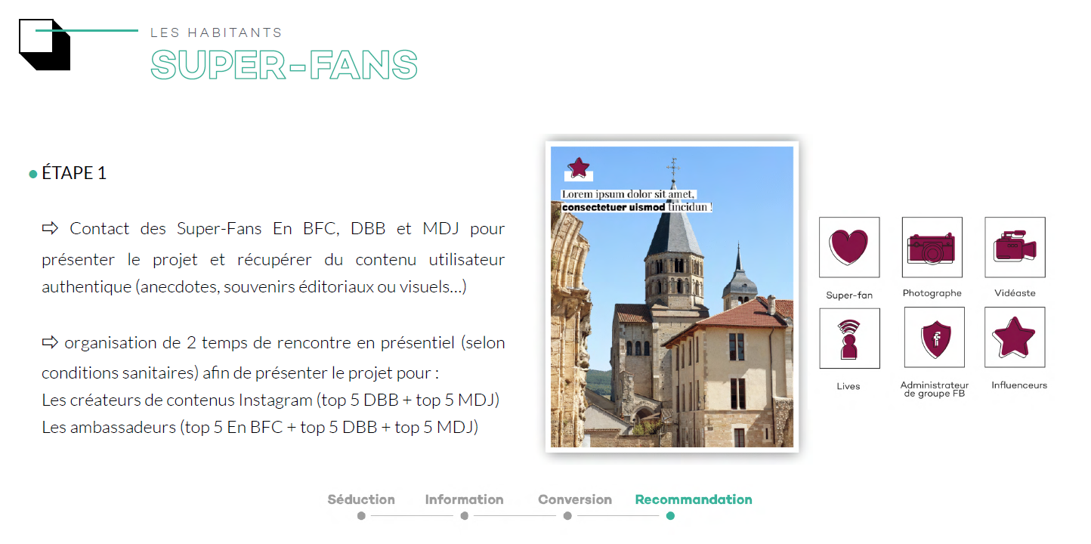

Slide 28
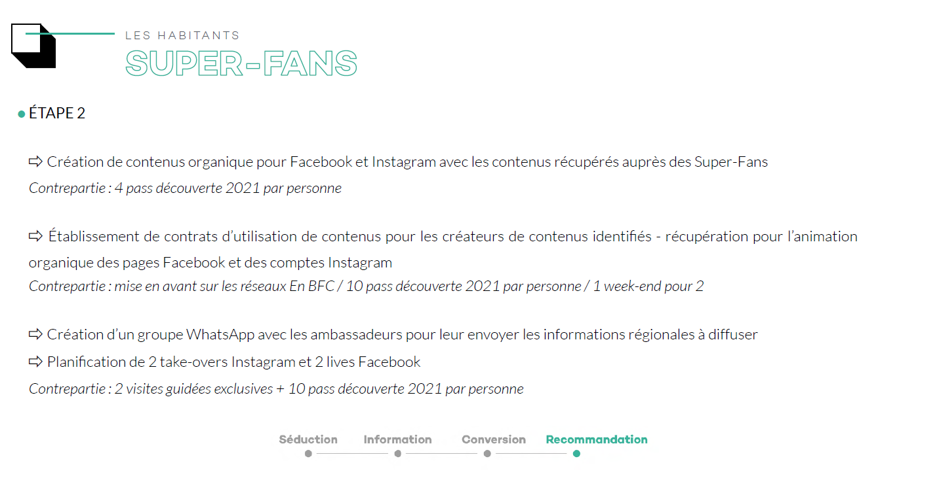

Slide 29
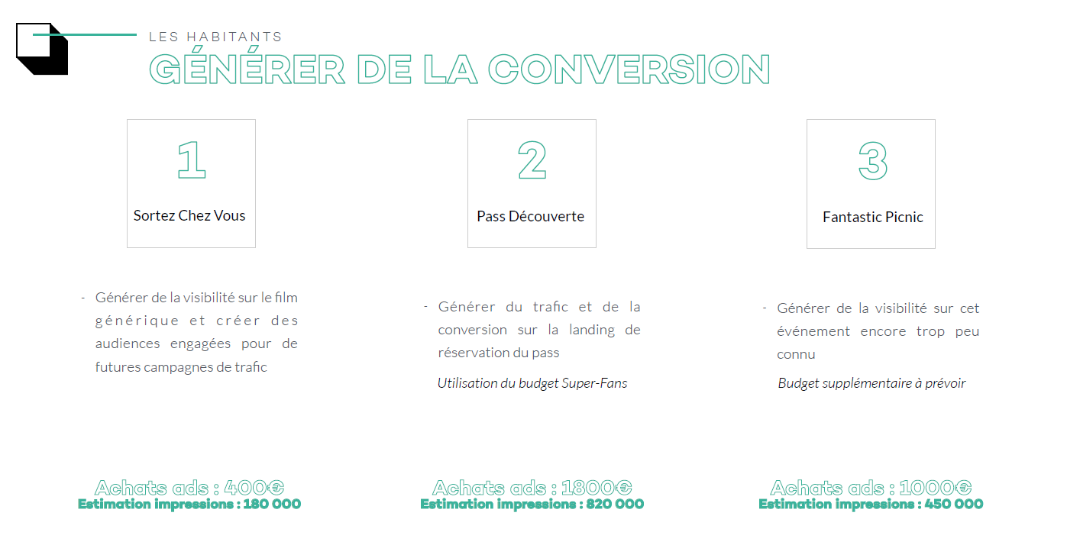

Slide 30
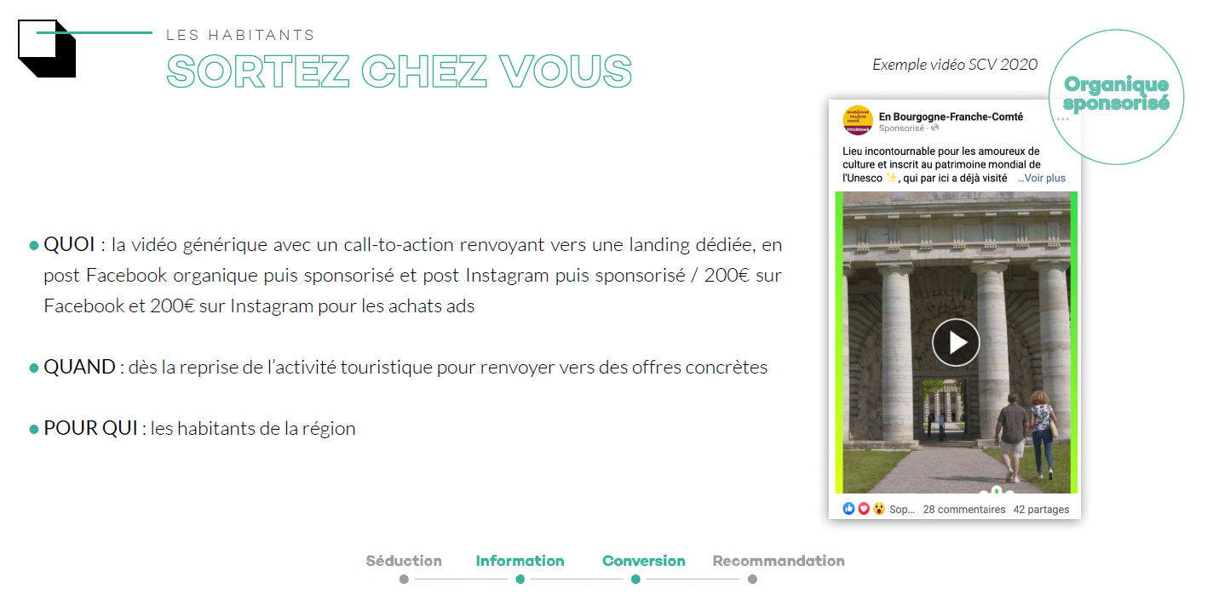

Slide 31
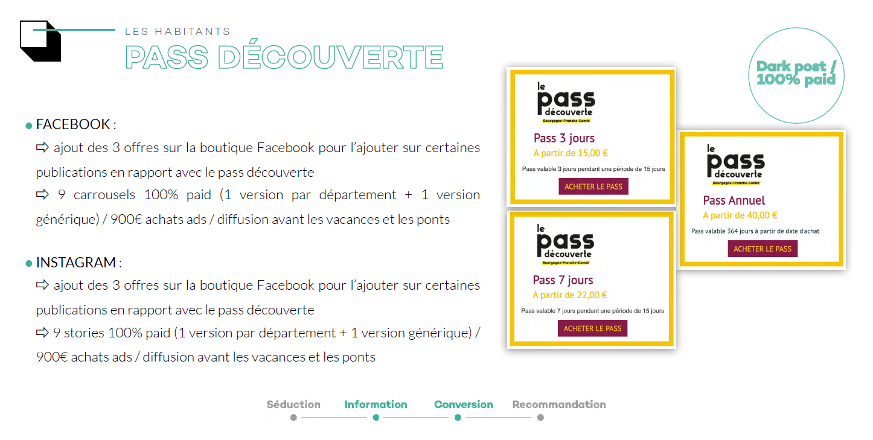

Slide 32
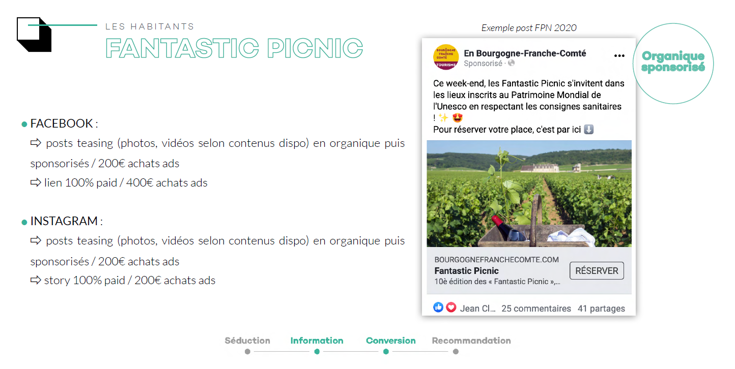

Slide 33
Partenariats Divers
Bureau d’accueil des Tournages
Poursuite de la convention de partenariat avec le Bureau d’Accueil des Tournages
Participation au salon the Production Forum en janvier (version dématérialisée non payante en 2021 avec prise de RDV B to B)
Ouverture et valorisation des sites touristiques sur cette activité de tournage (info dans news pro du 15 janvier 2021)
Communication sur les media sociaux sur les tournages et sorties de films en région
Article dans le site web + Réseaux sociaux sur la possibilité d’être figurant sur les tournages de films – à l’occasion de la journée internationale du cinéma le 29 mars)
Association Vive la Bourgogne-Franche-Comté
Partenariat dans le cadre de la campagne Sortezchezvous en Bourgogne-Franche-Comté avec cofinancement de spots radio sur France Bleu pour les visites d’entreprises

Slide 34
DISPOSITIFS DE COMMUNICATION DEDIE POUR LES FILIERES

Slide 35
PARTENARIAT EDITION PRINT
Insertion dans le magazine régional VA ET VIENT
Journal touristique gratuit / 1 édition par an : 25 juin
120 000 exemplaires (78 000 EXEMPLAIRES toutes boîtes centre-ville urbains/5 000 EXEMPLAIRES en envois postaux chez les hébergeurs/35 000 EXEMPLAIRES dans + de 180 dépôts directs
publirédactionnel pour ensemble des 3 filières
6 PAGES pour PAT
4 PAGES pour ITI
2 PAGES pour OENO

Slide 36
PATRIMOINE

Slide 37
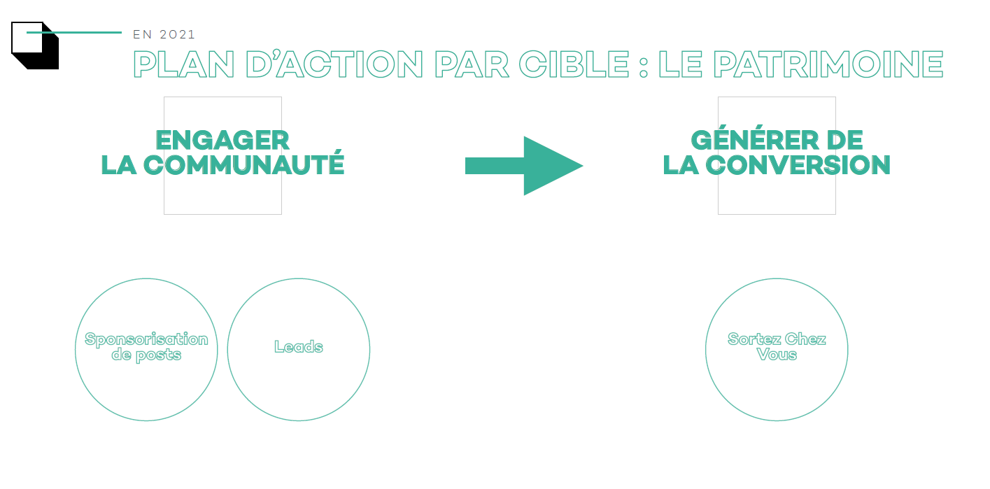
SOCIAL MEDIA

Slide 38
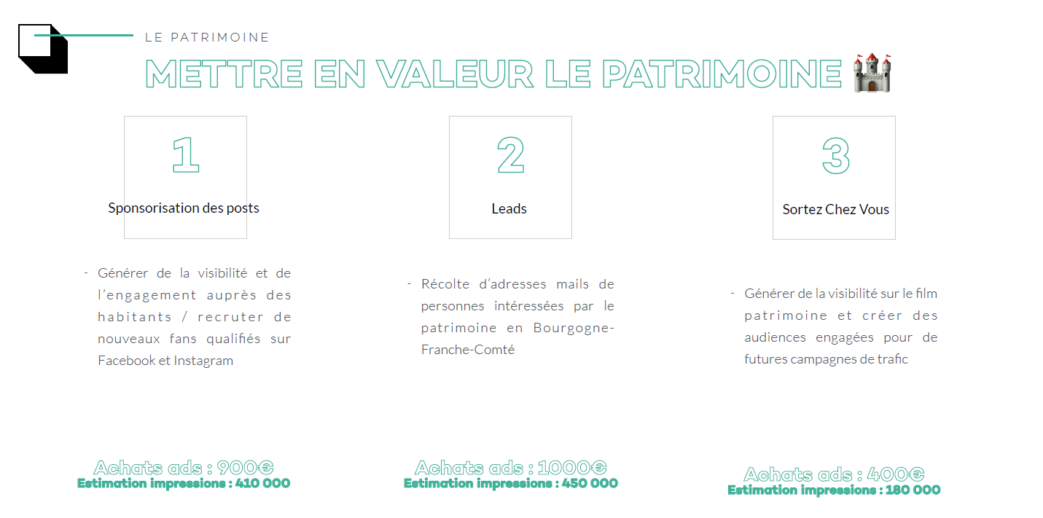

Slide 39
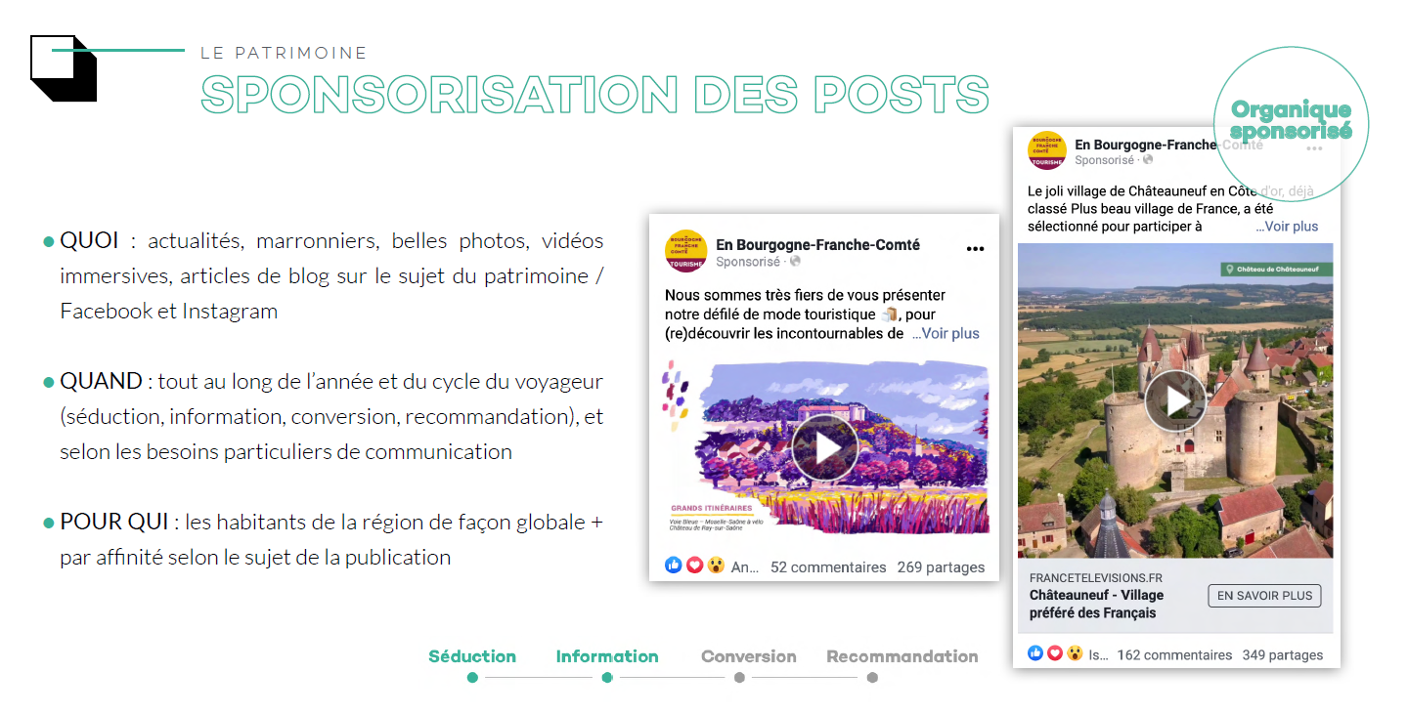

Slide 40
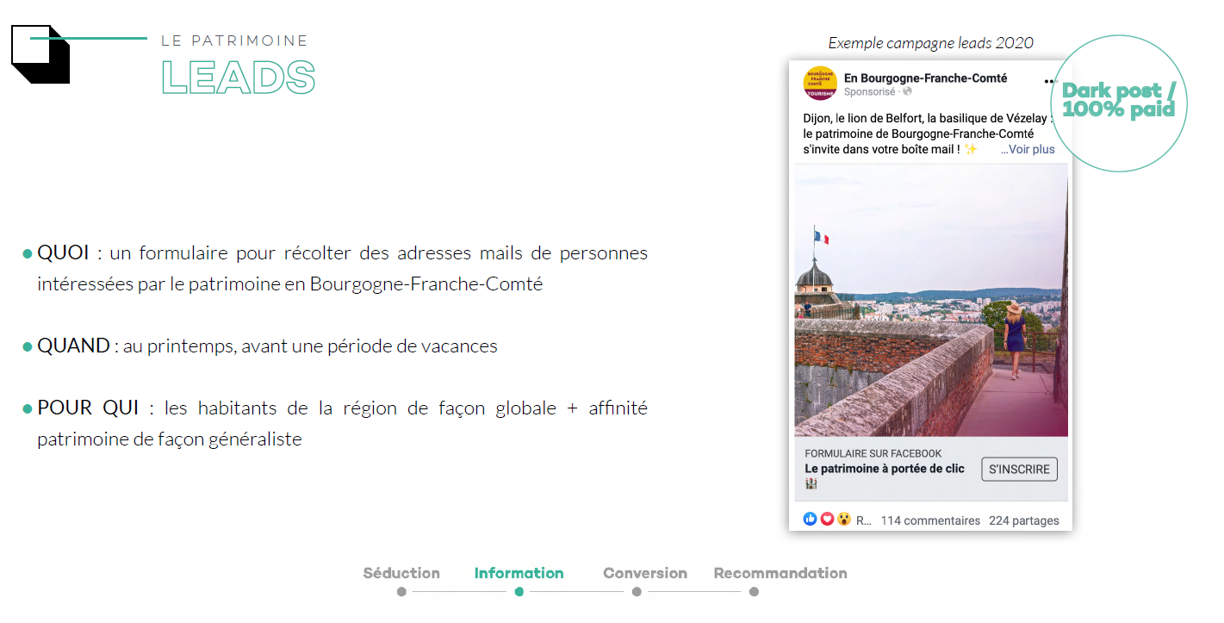

Slide 41


Slide 42
ITINERANCE

Slide 43

SOCIAL MEDIA

Slide 44
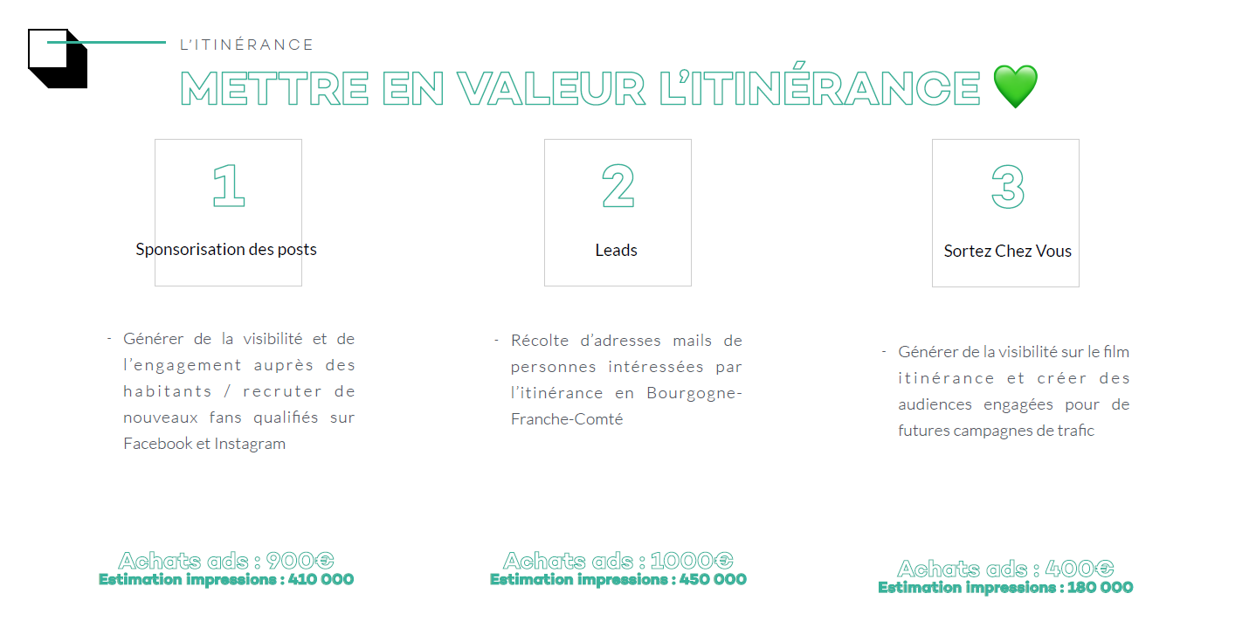

Slide 45


Slide 46


Slide 47


Slide 48
OENOTOURISME

Slide 49
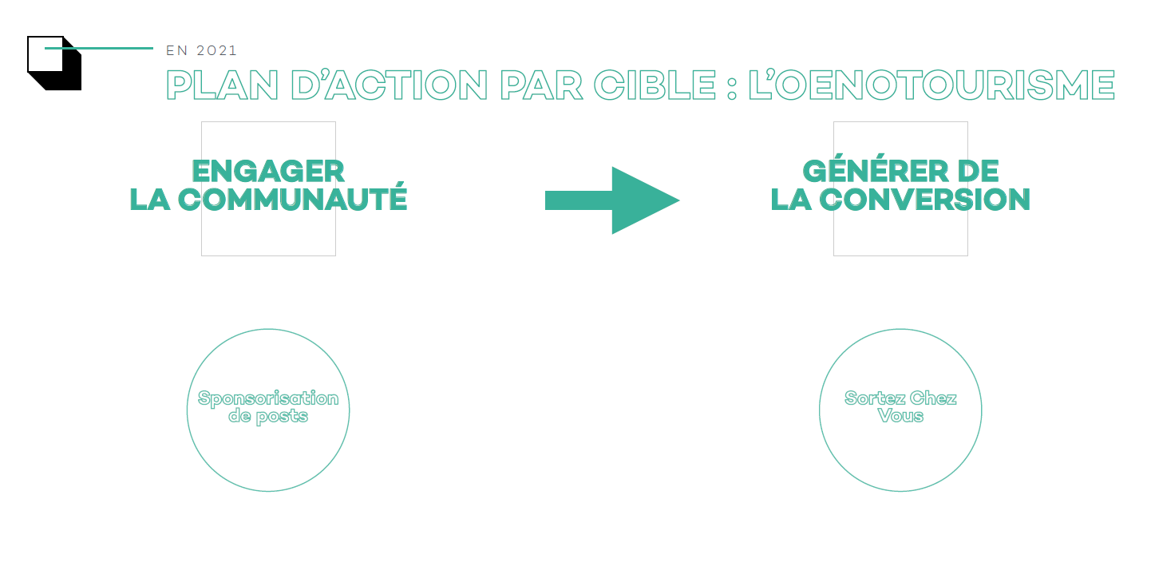
SOCIAL MEDIA

Slide 50
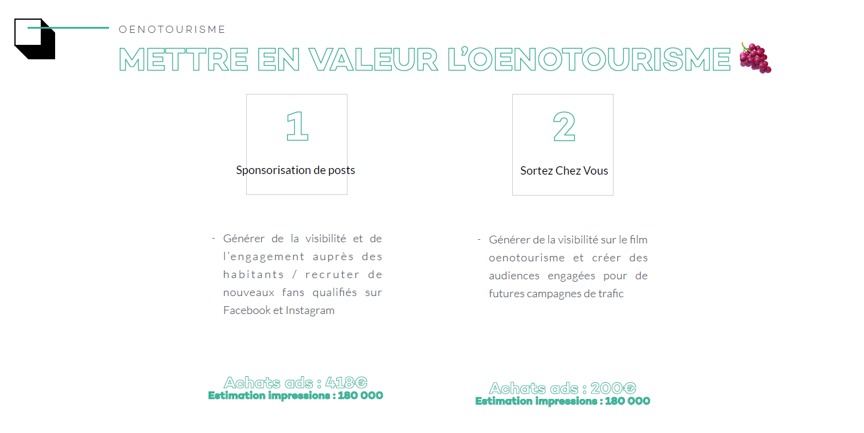

Slide 51


Slide 52


